Slide 1
LSTM-Based Intrusion Detection System for In-Vehicle Can Bus Communications
2022.08.23

Slide 2
목차
ABSTRACT
I. INTRODUCTION
II. RELATED WORKS
III. ATTACKS USED IN THE MODEL
A. DATASET GENERATION
B. ATTACK SCENARIOS

Slide 3
목차
V. EXPERIMENT RESULTS AND PERFORMANCE EVALUSTION
A. LSTM LAYER(S) - ATTACKS CLASSIFICATION EXPERIMENT RESULTS
B. APPLICATION OF THE LONG SHORT-TERM MEMORY(LSTM) MODEL

Slide 4
목차
IV. LSTM-BASED NETWORK INTRUSION DETECTION SYSTEM
A. DATASET PREPROCESSING
B. NADAM LEARNING RATE – LSTM CLASSIFICATION RESULTS
C. OPTIMIZERS – CLASSIFICATION RESULTS
D. ACTIVATION FUNCTION – CLASSIFICATION RESULTS
E. LOSS FUNCTION – CLASSIFICATION RESULTS
F. RESULTS COMPARISON WITH THE SURVIVAL ANALYSIS METHOD/DATASET

Slide 5
목차
VII. CONCLUSION

Slide 6
ABSTRACT

Slide 7
ABSTRACT
요약
현대의 자동차는 CAN 버스 시스템을 전자 장치 간의 통신을 관리하는 중앙 시스템으로 사용하는 복잡한 기술.
즉, ECU(Engine Control Unit)를 사용한다.
CAN 버스 시스템은 인증을 지원하지 않는다. 그리고 인증 메커니즘, 즉 CAN 메시지는 기본 보안 기능 없이 브로드 캐스트 된다.
결과적으로 공격자가 CAN 버스 네트워크 시스템을 공격하기 쉽다.
공격자는 서비스 거부(DoS), 퍼지 및 스푸핑 공격 등 여러 가지 방법으로 CAN 버스 시스템을 손상시킬 수 있음.
위에서 언급한 공격으로부터 자동차를 보호하기 위해 본 논문에서는 CAN 버스 네트워크 공격을 감지하고 완화하기 위한 LSTM(Long Short-Term Memory) 기반 침입 탐지 시스템(IDS)를 제안하였다.

Slide 8
I. INTRODUCTION

Slide 9
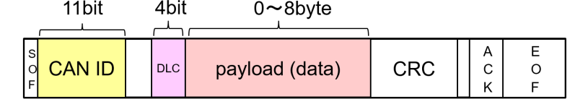
INTRODUCTION
소개
Start of Frame
프레임 시작 비트는 CAN 메시지 전송 시작과 관련하여 모든 노드를 동기화하고 알리는데 사용된다.
CAN ID (Arbitration Field)
CAN ID는 메시지를 수신해야 하는 ECU 식별 번호에 사용되고, 크기는 11비트이다.
메시지의 우선순위는 이 필드에 의해 설정되며, 일반적으로 값이 작을수록 우선순위가 높아진다.
DLC Field
데이터 길이 코드(DLC)는 데이터 필드의 바이트 길이를 나타내는 제어 필드의 일부이며 범위는 0~8이다.
Data Field (Payload)
수신된 ECU에 의해 해석되는 애플리케이션 페이로드 데이터를 포함한다.
Fig1. CAN message format in 11bit mode with DLC=8.

Slide 10
INTRODUCTION
소개
CRC Field
메시지 전송에 대한 오류를 감지하는데 사용된다.
CRC 필드 크기는 16비트이며 SOF에서 데이터 필드까지의 CRC 시퀀스를 포함한다.
Acknowledge Field
이 파일은 수신자 노드에서 CAN 메시지의 올바른 수신에 대한 확인을 받는데 사용된다.
전송 오류 감지 시 송신자는 CAN 메시지를 다시 전송할 수 있다.
End of Frame
해당 필드는 CAN 메시지의 끝을 나타냄.
Fig1. CAN message format in 11bit mode with DLC=8.

Slide 11
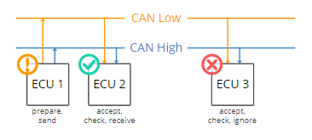
INTRODUCTION
소개
CAN 버스 네트워크는 보안 기능 없이 설계되어 기밀성, 무결성, 가용성 공격에 취약하다.
차량 내 통신 시스템에서 메시지는 CAN 버스 프로토콜에 의해 관리되는 차량 시스템으로 전송된다. 수백 개의 센서 데이터가 통신하여 CAN 버스 시스템으로 메시지를 보낸다.
ECU는 네트워크 시스템을 통해 차량의 외부 요소와 제어 데이터를 공유할 수 있다.
CAN 버스의 주요 보안 문제는 암호화나 인증 없이 모든 ECU의 메시지를 브로드 캐스트하기 때문에 발생한다.
따라서 ECU는 기본적인 해킹 기술에 취약하기 때문에 공격자가 차량 시스템을 쉽게 장악하여 큰 피해를 입힐 수 있다.
각 ECU는 데이터를 확인하고 데이터를 수신할지 무시할지 결정할 수 있다.

Slide 12
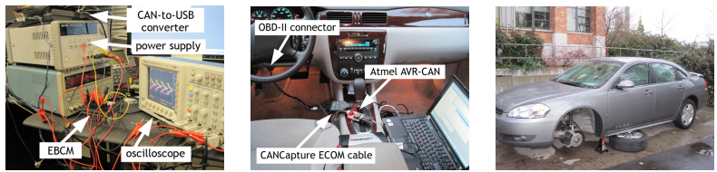
INTRODUCTION
소개
Karl Koscher et al, “Experimental Security Analysis of a Modern Automobile”
위의 논문에서는 차량 시스템에 대한 무선 공격을 조사하여 CAN 버스 시스템과 ECU를 손상시킬 수 있음을 입증했다.
해당 연구팀은 CAN 메시지가 어떻게 Spoofing에 취약할 수 있는지, CAN 버스 프로토콜이 서비스 거부(DoS) 공격에 어느 정도 취약한지 조사했다.
ECBM을 전원 공급 장치, CAN-to-USB 변환기 및 오실로스코프에 연결
노트북으로 CARSHARK CAN 네트워크 분석기 및 공격 도구를 실행 ( OBD-II에 연결 )
통제된 환경에서 ECU 동작을 테스트하기 위해 실습하는 동안 차량 고정

Slide 13
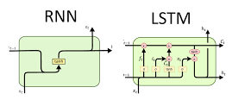
INTRODUCTION
소개
CAN 버스 시스템에 대한 공격을 저지하기 위한 두 가지 분명한 해결책은 역호환 인증 매커니즘 도입 또는 침입 탐지 시스템(IDS) 개발이다.
본 논문에서는 DoS, Fuzzing 및 Spoofing으로 구성된 CAN 공격 데이터 세트를 개발한 이전 작업의 확장으로 IDS 개발을 선택했다.
차량의 CAN 버스 시스템에서 공격을 감지하기 위한 LSTM(Long Short-Term Memory) 기반 IDS 제안.
LSTM(Long Short-Term Memory)
기존의 RNN이 출력과 먼 위치에 있는 정보를 기억할 수 있는 단점을 보완하여 장/단기 기억을 가능하게 설계한 신경망의 구조를 말한다.

Slide 14
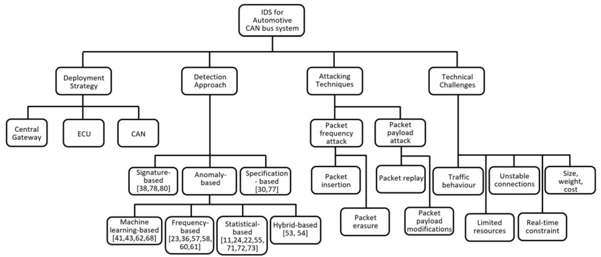
INTRODUCTION
소개
이전부터 지금까지의 IDS는 CAN 버스에서 오작동 공격을 감지할 수 없으므로, 익명 공격을 구별하기 어렵다.
요구사항과 기능에 따라 서명 기반, 이상 기반, 오용 기반 및 하이브리드의 다양한 유형의 IDS가 있다.
서명 기반 IDS는 알 수 없는 공격을 감지할 수 없는 반면, 이상 기반 IDS는 알 수 없는 공격과 오작동 공격을 감지할 수 있다.
자동차 도메인의 CAN 버스 네트워크에 대한 IDS 분류

Slide 15
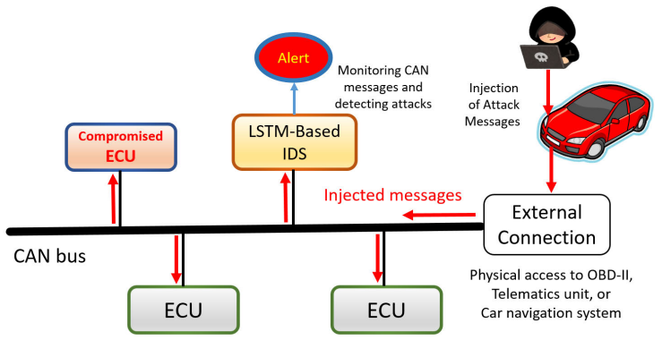
INTRODUCTION
소개
차량 내 네트워크 공격에 관한 전형적인 IDS 아키텍처 네트워크
공격자는 OBD-II 진단 포트, 텔레매틱스 장치 또는 차량 내 인포테인먼트(IVI)와 같은 외부 연결을 사용하여 실제 차량에 공격을 가할 수 있다.
IDS는 CAN 버스와 외부 연결부 사이에 배치할 수 있다.
IDS는 모든 트래픽을 CAN 버스 시스템으로 필터링하는 역할을 하며, 공격자가 악의적인 트래픽을 주입하려고 시도할 때 경고 메시지를 전송한다.
FIG2. Typical architecture of intrusion detection for CAN bus network.

Slide 16
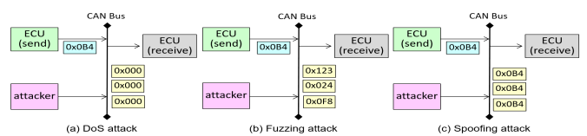
INTRODUCTION
소개
제안된 모델은 99.995%의 높음 탐지 정확도와 낮은 FPR 및 FNR을 가진 정상 및 공격 인스턴스를 효과적으로 분류한다.
정상 및 공격 클래스로 LSTM 모델을 교육.
이진 및 다중 클래스 분류 모델을 모두 실습.
초 매개 변수 값 조정을 통한 CAN 버스 공격 감지 성능 조사.
.
FIG3. Attack scenarios assumed in this paper.
(a) DoS attack - 공격자가 CAN 버스에 메시지를 범람시킨다.
(b) Fuzzing attack - 공격자가 ID, 페이로드 길이를 변경하기 위해 임의의 CAN 메시지를 주입한다. (c) Spoofing attack - 공격자는 수신자의 ECU를 속이는 가짜 메시지를 생성한다.

Slide 17
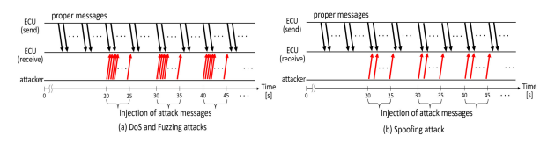
INTRODUCTION
소개
실제 차량에서 고유 CAN 버스 메시지를 수집하고 공격을 주입하여 자체 DoS, Fuzzing 및 Spoofing Data Set을 개발한다.
F1 점수, AUC-ROC 곡선 및 FPR 및 FNR을 기반으로 모델의 성능을 평가한다.
FIG4. Injection of messages with timing regarding dos, fuzzing and spoofing attacks.

Slide 18
II. RELATED WORKS

Slide 19
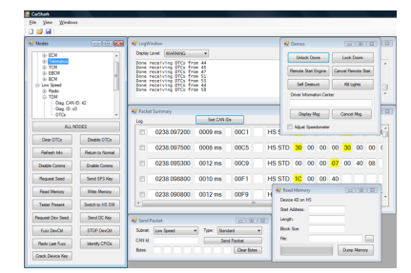
RELATED WORKS
관련 작품
Karl Koscher et al, “Experimental Security Analysis of a Modern Automobile”
위 논문은 현대의 차량 보안을 조사하는 동안 차내 네트워크 시스템에서 무선 통신을 통한 공격 주입을 입증한 최초의 사례이다.
그들은 CARSHARK 툴을 사용하여 CAN 버스의 수많은 보안 취약점을 밝혀냈으며, CAN 브로드 캐스팅 특성을 모든 노드에 적용하면 공격자가 통신 메시지에 쉽게 침입할 수 있음을 보여줬다.
CARSHARK 인터페이스 스크린샷

Slide 20
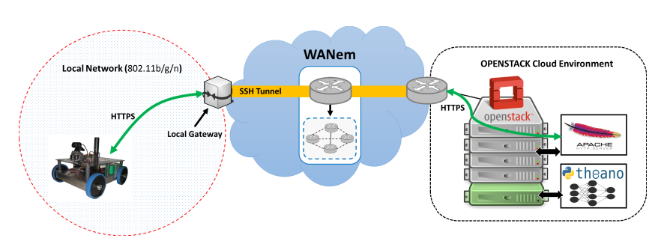
RELATED WORKS
관련 작품
GEORGE LOUKAS et al, “Cloud-Based Cyber-Physical Intrusion Detection for Vehicles Using Deep Learning”
위 논문은 여러 기계 학습 분류기를 활용하여 차량 내 네트워크 시스템을 위한 딥러닝 기반 침입 탐지 시스템을 제안하였다.
그들은 로봇 차량에 클라우드 기반 공격을 주입함으로써 실험을 수행했다.
해당 내용의 결과는 LSTM이 86.9%의 전체 정확도로 차량 내 침입 탐지에 더 적합하다는 것을 보여준다.
클라우드에 원격으로 액세스하는데 사용되는 네트워크 토폴로지의 대략적인 개요

Slide 21
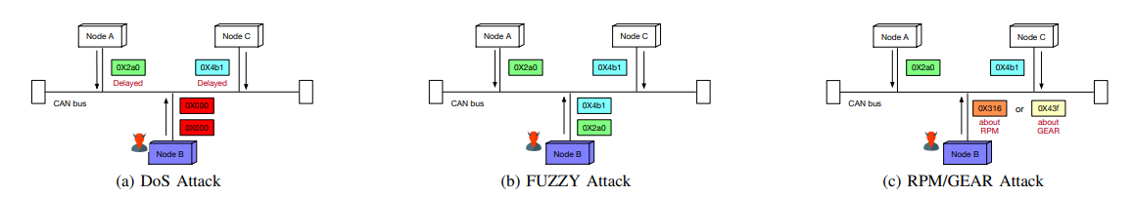

RELATED WORKS
관련 작품
Eunbi Seo et al, “GIDS: GAN based Intrusion Detection System for In-Vehicle Network”
위 논문에서는 차량 내 네트워크를 위한 GAN(Generative Adversarial Networks) 기반 IDS(GIDS)를 제안했다.
네 가지 차량 공격을 연구했다. ( DoS, Fuzzy, 1 RPM and Gear )
GIDS의 두 번째 판별기에 대한 실험 결과에 따르면 각각 99.60%, 99.50%, 99.00%, 96.50%의 공격 탐지율을 얻었다.
DoS, Fuzzy 및 RPM/GEAR 공격 예시
GIDS 두 번째 판별자의 성능

Slide 22
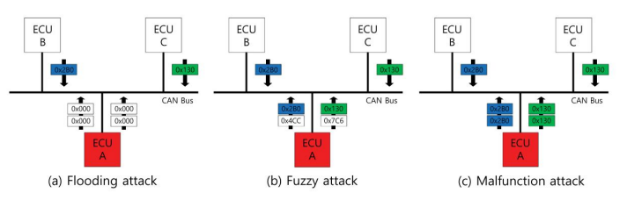
RELATED WORKS
관련 작품
Byung Il Kwak et al, “Anomaly intrusion detection method for vehicular networks based on survival analysis”
위 논문에서는 차량 네트워크에 대한 침입 탐지에 관한 생존 분석 방법을 제안하였다.
실제 자동차에서 공격 데이터를 추출하고, 또한 Flooding, Fuzzy 및 오작동 공격 데이터 세트를 생성하기 위해 공격을 주입했다.
IVN에 대한 세 가지 공격 시나리오.
ECU A는 악의적인 패킷 공격에 의해 조작 및 제어된다.

Slide 23
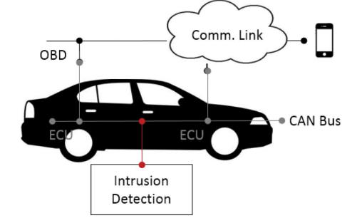
RELATED WORKS
관련 작품
Min-joo Kang et al, “Intrusion Detection System Using Deep Neural Network for In-Vehicle Network Security”
위 논문에서는 CAN 버스를 위한 비지도 심층 신뢰 네트워크(DBN) 기반 IDS를 제안했다.
오픈카 테스트베드 및 네트워크 실험(OCTANE)이라는 이름의 패킷 생성기를 사용하여 공격 데이터 세트를 생성했다.
연결된 자동차에 대한 몇 가지 종류의 공격을 연구하고 현대의 차량 시스템에 대한 사이버 공격을 완화하기 위해 인공 신경망(ANN) 기반
IDS의 개요를 제공했다.
CAN 버스 메시지를 분류하기 위해 다양한 기계 학습 알고리즘을 사용했다.
k-최근접 이웃(KNN) 알고리즘 86%의 정확도로 더 나은 성능의 결과를 보여준다.
커넥티드 카에서의 공격 시나리오

Slide 24
III. ATTACKS USED IN THE MODEL

Slide 25
ATTACKS USED IN THE MODEL
모델에 사용된 공격 ( DoS, Fuzzing, Spoofing )
해당 논문에서는 주로 DoS, Fuzzing, Spoofing 세 가지 유형의 공격을 실험한다.
DoS Attack
CAN 버스에서 DoS 공격의 주요 목적은 ECU 간의 서비스를 중단하거나 비활성화하는 것이다.
DoS 공격 동안 공격자는 CAN ID에서 높은 우선 순위 비트로 임의 메시지를 지속적으로 전송한다.
따라서 고주파 및 우선순위 CAN 메시지는 CAN 1 버스 네트워크 시스템을 점유한다.
결과적으로, ECU들 간의 합법적인 메시지 전송이 차단된다.

Slide 26
ATTACKS USED IN THE MODEL
모델에 사용된 공격 ( DoS, Fuzzing, Spoofing )
Fuzzing Attack
CAN 메시지에 대한 적절한 정보가 없음에도 불구하고, 악의적인 사용자는 Fuzzing 공격으로 차량 내 네트워크를 쉽게 공격할 수 있다.
Fuzzing 공격 중에 공격자는 CAN 버스 시스템에서 합법적인 트래픽을 모방하는 임의 ID, DLC 및 데이터 필드를 CAN 버스에 주입한다.
Fuzzing 공격의 CAN 버스 시스템 교란은 다음과 같이 나타난다.
스티어링 휠 흔들림
방향 지시등 불규칙 켜짐/꺼짐
기어 변속 자동 변경 등
공격자는 임의 메시지를 무작위로 주입하여 ECU를 손상시키는 것을 목표로 한다.
공격자가 제어하는 차량은 원래 CAN ID와 실제 CAN ID를 비교하여 식별할 수 있다.

Slide 27
ATTACKS USED IN THE MODEL
모델에 사용된 공격 ( DoS, Fuzzing, Spoofing )
Spoofing Attack
Spoofing 공격에서 침입자는 수정된 메시지를 주입하기 위해 특정 CAN ID를 목표로 한다.
따라서, ECU는 편향된다.
결과적으로, 합법적인 메시지를 식별하는 것이 어려워지고 시스템이 오작동할 수 있다.

Slide 28
III-A. DATASET GENERATION

Slide 29
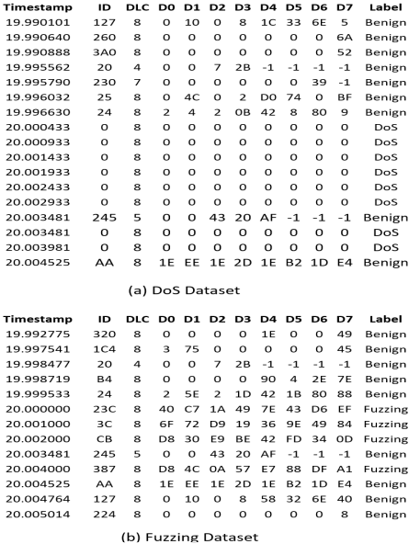
DATASET GENERATION
DATASET 생성
해당 실험에서 실제 도요타 하이브리드 자동차로부터 CAN 메시지를 수집했다.
Vehicle Spy 3 이라는 CAN 분석 도구를 사용하여 무공격 메시지를 120초 동안 캡처한다.
실제 차량 메시지를 기반으로 공격 데이터 세트를 생성하여 DoS, Fuzzing 및 Spoofing
세 가지 공격 시나리오를 설계한다.
NAIST CAN 공격 데이터 세트의 예시

Slide 30
DATASET GENERATION
DATASET 생성
데이터 세트 기능
Timestamp
데이터가 기록된 시간 정보
CAN ID
CAN 메시지의 식별자
DLC
DLC 데이터 바이트 범위는 0-8
Payload Data[D0-D7]
데이터 필드는 최대 64비트를 포함
각 바이트를 D0-D7과 같은 특정 열에 위치시킨다.
Label column
실험을 위해 추가된 원래 데이터 또는 공격 데이터를 나타냄
NAIST CAN 공격 데이터 세트의 예시

Slide 31
III-B. ATTACK SCENARIOS

Slide 32
ATTACK SCENARIOS
공격 시나리오
CAN 메시지는 차량 내 네트워크 시스템에서 브로드 캐스팅 된다.
CAN 메시지와 관련하여 적절한 보안 조치가 없다.
CAN 버스 시스템에 대한 인증 및 암호화 메커니즘이 부족
공격자가 CAN 버스 시스템의 기밀성, 무결성 및 가용성을 방해하기 쉬움.
해당 실험에서는 세 가지 중요한 공격을 고려한다.
DoS, Fuzzing, Spoofing
앞서 언급한 세 가지 공격은 CAN 시스템을 무용지물로 만들 수 있기 때문에 매우 중요하다.

Slide 33
ATTACK SCENARIOS
공격 시나리오
비교를 위해 각 시나리오에 대한 실험에서 두 개의 데이터 세트를 개발
공격 데이터 없이 실제 자동차에서 데이터 수집
공격을 주입하여 두 번째 데이터 세트를 얻는다.
밑의 2가지 그림은 CAN 메시지에 대한 공격 주입 시나리오가 표현되어 있다.

Slide 34
ATTACK SCENARIOS
공격 시나리오
간격 시간으로 0.5ms를 사용한다. DoS 공격 간격 시간은 0.1ms에서 1.0ms 사이.
DoS 공격 간격 0.5ms는 더 적은 양의 DoS 공격 요소를 생성한다.
1.0ms 간격 시간을 사용하여 Fuzzing 공격을 생성한다.
이 간격 시간을 통해 최대 양의 Fuzzing 공격 요소를 주입하여 CAN 버스 시스템을 오작동 시킬 수 있다.
정상 클래스에 비해 적은 양의 Spoofing 공격 클래스(1.54%)를 생성하기 위해 5초 기간과 5초 동안 Spoofing 공격을 개발한다.
해당 논문에서는 실제 시나리오를 모방하여 실험의 불균형 영향을 분석하고 IDS의 성능을 평가한다.

Slide 35
ATTACK SCENARIOS
공격 시나리오
DoS attack
DoS 공격 동안, CAN 버스 시스템은 메시지로 가득 차서, ECU의 정기적인 통신이 중단되고 합법적인 사용자가 CAN 네트워크를 사용할 수 없게 된다.
본 논문에서는 CAN ID 00, DLC 8, DATA 00 으로 많은 수의 메시지를 주입하여 DoS 공격 데이터 세트를 개발한다.
해당 실험에서 공격은 일반적으로 20초부터 시작하여 10초 동안 지속되고 , 간격 시간은 0.5ms, 공격 기간은 5초이다.
DoS, Fuzzing 공격과 관련된 타이밍이 포함된 메시지 주입. ( 왼쪽 사진 )
NAIST DoS 공격 데이터 세트의 예시 ( 오른쪽 사진 )

Slide 36
ATTACK SCENARIOS
공격 시나리오
Fuzzing attack
공격자가 임의 데이터로 방대한 양의 CAN 메시지를 무작위로 주입한다.
임의의 길이를 가진 0x000에서 0x7FF 사이의 무작위 CAN ID를 사용한다.
해당 실험에서 공격은 20초에서 시작하여 5초 동안 지속되고 5초 후에 다시 시작되며 간격 시간은 1ms이다.
NAIST Fuzzing 공격 데이터 세트의 예를 보여준다. ( 오른쪽 사진 )

Slide 37
ATTACK SCENARIOS
공격 시나리오
Spoofing attack
Spoofing 공격 데이터 세트에 핸들 각도 및 차량 속도 Spoofing 공격을 주입한다.
본 논문에서는 10초, 5초 동안 Spoofing을 주입하고 5초 동안 휴식(공격X)하며, 공격은 20초부터 시작한다.
핸들 각도 Spoofing과 관련하여 CAN ID 025, DLC 8, DATA xx, yy, 00, 02, 5F, FE, 00, CS를 사용한다. 간격 시간은 12ms이다.
차량 속도 Spoofing과 관련하여, 우리는 CAN ID 0B4, DLC 8, DATA 00, 00, 00, CT, 11, xx, yy, CS를 사용한다.
여기서 xx와 yy는 Spoofing된 값이고, CS는 체크섬, CT는 카운터 값이다.
속도 Spoofing 공격을 위한 25ms 간격을 고려한다.

Slide 38


ATTACK SCENARIOS
공격 시나리오
생존 분석 데이터 세트 다중 클래스 분류와 관련해서 해당 논문에서는 각 자동차 모델에 대한 세 가지 공격 클래스를 모두 연결.
연결 후
Sonata가 468,527개의 정상 소자를 포함하고, Flooding, Fuzzy 및 오작동소자는 각각 32422, 18118, 15974임을 확인할 수 있다.
Soul 모델은 정상 소자가 717489인 반면, Flooding, Fuzzy, Malfunction은 각각 33,141, 39,812, 7,401개이다.
Spark 모델은 정상 소자가 366,510개, Flooding, Fuzzy, Malfunction이 각각 22,587, 5,812, 8,047개이다.
표2에서, benign(정상) 클래스 요소의 수가 공격 클래스 요소의 수에 비해 더 높다는 것을 확인할 수 있다.
표1. NAIST CAN 공격 데이터 세트 – benign 및 공격 인스턴스
표2. 자동차 IDS에 대한 생존 분석 데이터 세트 – benign 및 공격 예시

Slide 39
IV. LSTM-BASED NETWORK INTRUSION DETECTION SYSTEM

Slide 40
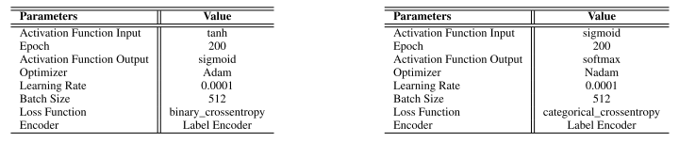
LSTM-BASED NETWORK INTRUSION DETECTION SYSTEM
LSTM 기반 네트워크 침입 감지 시스템
TensorFlow를 백엔드로 하는 파이썬 Pycharm IDE 2019.2.2와 Keras를 사용
Intel Core i7 CPU 2.20Hz, 16GB RAM, Windows 10(64비트) 및 NVIDIA Geforce GTX 1050으로 실험 수행
손실 함수 Categorical_cross entropy를 사용.
Nadam OPTIMIZER는 0.0001의 학습 속도로 적용되며, 나머지 매개 변수는 기본 값을 보존하고 softmax는 활성화 함수 출력으로 사용된다.
아래 두 개의 표는 LSTM 이진 및 다중 클래스 분류 모델을 기반으로 한 공격 탐지에 관한 실험 설정을 제공한다.

Slide 41
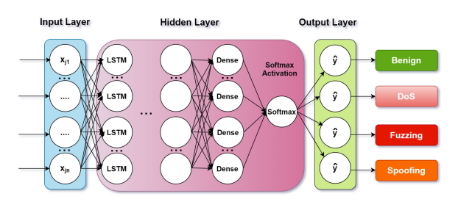
LSTM-BASED NETWORK INTRUSION DETECTION SYSTEM
LSTM 기반 네트워크 침입 감지 시스템
모델을 입력하기 전에 처리되지 않은 CAN 데이터 세트를 전처리하며, 요소의 80%를 제공하여 모델을 교육하고 20%의 요소로 분류기를 테스트한다.
훈련 후 분류기는 공격 및 정상 클래스 요소를 분류할 수 있다.
해당 그림은 입력 계층에 CAN 버스 데이터를 입력할 수 있는 심층 신경망 모델을 도식화하고, 전처리 후 분류기는 출력을 정상 클래스 또는 공격 클래스로 제공한다.

Slide 42
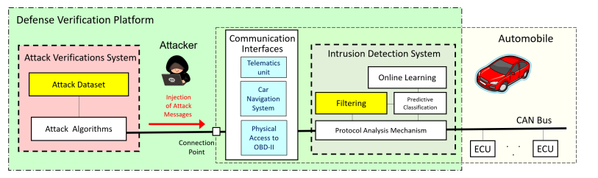
LSTM-BASED NETWORK INTRUSION DETECTION SYSTEM
LSTM 기반 네트워크 침입 감지 시스템
공격 검증 플랫폼과 침입 탐지 시스템이라는 두 개의 모듈이 아키텍처를 구성한다.
공격 검증 플랫폼에 따라 실제 차량에서 원시 CAN 버스 데이터를 추출한다.
공격 생성 알고리즘을 사용하여 공격 데이터 세트를 개발.
연결 지점에 따라 공격자는 통신 인터페이스를 사용하여 CAN 버스 네트워크 시스템을 손상시킬 수 있다.
텔레매틱스 장치, 네비게이션 시스템, OBD-II 포트에 물리적으로 접근.
CAN 버스 시스템에 IDS를 배치하고, IDS 필터 모듈은 모든 악의적인 트래픽을 CAN 버스 메시지 통신으로 필터링하며, 악의적인 트래픽 주입 시 경고 메시지를 제공한다.
통신 인터페이스
방어 검증 플랫폼
침입 탐지 시스템
공격 검증 시스템
공격 데이터 세트
공격 메시지 주입
공격 알고리즘
탤래매틱스 장치
차량 네비게이션 시스템
OBD-II에 대한 물리적 접근

Slide 43
VI-A. DATASET PREPROCESSING

Slide 44
DATASET PREPROCESSING
데이터 세트 전처리
LSTM 모델의 성능을 평가하기 위해 NAIST CAN 공격 레이블링된 데이터 세트를 사용한다.
도요타 하이브리드 자동차에서 무공격 데이터 세트를 추출하고 파이썬 프로그래밍 언어로 작성된 프로그램을 통해 공격을 주입하여 공격 데이터 세트인 DoS, Fuzzing 및 Spoofing을 개발한다.
NAIST CAN 공격 원시 데이터 세트는 도요타 하이브리드 자동차에서 추출한 무공격 인스턴스로만 구성.
공격 데이터 세트의 경우 DoS, Fuzzing, Spoofing 데이터 세트를 생성하기 위해 공격을 주입하는 파이썬 기반 프로그램을 개발.
CAN 버스 데이터 세트는 아래의 그림과 같이 16진수 형식으로 되어 있으며, 기계 학습 요구 사항에 따라 16진수를 디코딩하고 10진수로 변환하지 않고 공격 데이터 세트를 실험한다.
CAN 메시지 형식에서 분류 레이블 R은 정상 클래스 메시지를 나타내고 T는 주입된 공격 메시지를 나타낸다.
R : 정상 클래스, T : 공격 클래스
해당 실험에서는 데이터 세트의 10가지 기능 ( CAN ID, DLC, DATA[D0-D7] ) 및 Label 열만 고려했다.
침입을 탐지하기 위해 시간 간격 분석을 고려하지 않았기 때문에 타임스탬프 필드를 분석하지 않았다.

Slide 45
DATASET PREPROCESSING
데이터 세트 전처리
정상 인스턴스의 수 : 947931(69.22%)
공격 인스턴스의 수 : 421601(30.79%)
DoS 인스턴스의 수 : 286502(20.92%)
Fuzzing 인스턴스의 수 : 114027(8.33%)
Spoofing 인스턴스의 수 : 21072(1.54%)
정상 인스턴스 수(69.22%) > 공격 인스턴스 수(30.79%)

Slide 46
VI-B. APPLICATION OF THE LONG-SHORT-TERM MEMORY(LSTM) MODEL

Slide 47
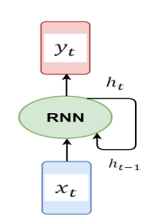

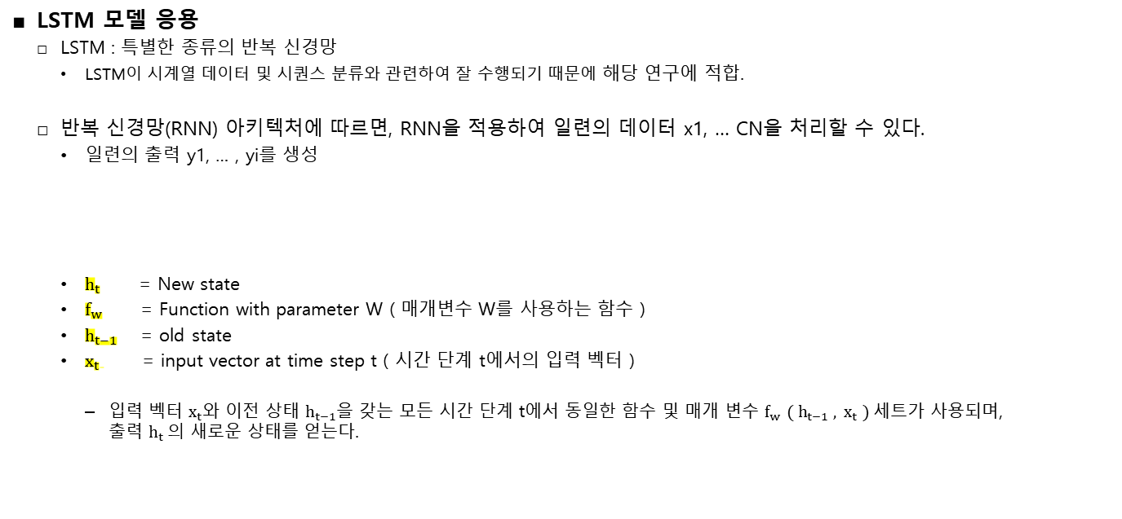
APPLICATION OF THE LONG SHORT-TERM MEMORY(LSTM) MODEL
LSTM 모델 응용
LSTM : 특별한 종류의 반복 신경망
LSTM이 시계열 데이터 및 시퀀스 분류와 관련하여 잘 수행되기 때문에 해당 연구에 적합.
반복 신경망(RNN) 아키텍처에 따르면, RNN을 적용하여 일련의 데이터 x1, … CN을 처리할 수 있다.
일련의 출력 y1, … , yi를 생성
$h_{t}$ = New state
$f_{w}$ = Function with parameter W ( 매개변수 W를 사용하는 함수 )
$h_{t−1}$= old state
$x_{t}$ = input vector at time step t ( 시간 단계 t에서의 입력 벡터 )
입력 벡터 $x_{t}$와 이전 상태 $h_{t−1}$을 갖는 모든 시간 단계 t에서 동일한 함수 및 매개 변수 $f_{w}$ ${( h}_{t−1} , x_{t} )$ 세트가 사용되며, 출력 $h_{t}$ 의 새로운 상태를 얻는다.
$h_{t}$= $f_{w}$($h_{t−1}$, $x_{t}$) (1)

Slide 48
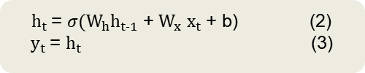

APPLICATION OF THE LONG SHORT-TERM MEMORY(LSTM) MODEL
LSTM 모델 응용
표준 반복 시그마 셀의 수식
$h_{t}$ = 반복 정보
$y_{t}$ = 시간
$W_{h} ,W_{x} \text{=}$ 가중치
$x_{t}$ = 입력
b = 바이어스
반복 네트워크의 표준 반복 셀은 장기적인 의존성을 처리하기에 무능하다.
관련 입력 간의 간격이 커지기 때문에 연결 정보를 학습하는 것이 복잡하다.
$h_{t}$= $σ(W_{h}h_{t−1}$ + $W_{x}$ $x_{t}$+ b) (2)
$y_{t}$= $h_{t}$ (3)

Slide 49


APPLICATION OF THE LONG SHORT-TERM MEMORY(LSTM) MODEL
LSTM 모델 응용
Hochreiter와 Schmidhuber(1997)는 "장기 의존성“ 문제를 극복하기 위해 LSTM 셸을 제안했다.
셀에 ‘gate’를 도입했고, 표준 반복 셀이 기억을 보유하는 것을 용이하게 했다.
일반적으로, LSTM 셀은 망각 게이트로 LSTM을 나타낸다.
LSTM에서는 3개의 게이트를 사용할 수 있으며 셀 상태 보호 및 제어를 담당한다.
$W_{f}$, $W_{i}$ , $W_{ c}$ = Weight ( 가중치 )
$b_{f}$, $b_{i}$ , $b_{ c}$ = Bias ( 바이어스 )
$C_{t}$= New cell state ( 새로운 셀 상태 ) = $오래된 셀 상태 C_{t−1} 에서 얻어지며$입력과 망각 게이트에 의해 조절됨.
$i_{t}$= $σ( W_{i}{.[h}_{t−1}$, $x_{t}$] + $b_{i}$ ) (4)
$f_{t}$= $σ( W_{f}{.[h}_{t−1}$, $x_{t}$] + $b_{f}$ ) (5)
${\overline{C}}_{t}$= $\tan{h}( W_{c}{.[h}_{t−1}$, $x_{t}$] + $b_{c}$ ) (6)
$C_{t}$ = $f_{t} ∗ C_{t−1}{ + i}_{t}$* ${\overline{C}}_{t}$ (7)
$O_{t}$ = ${σ(W}_{o}[h_{t−1}{, x}_{t}$] + $b_{o}$ ) (8)
$h_{t}$ = $O_{t} ∗\tan{h}$($C_{t}$) (9)

Slide 50
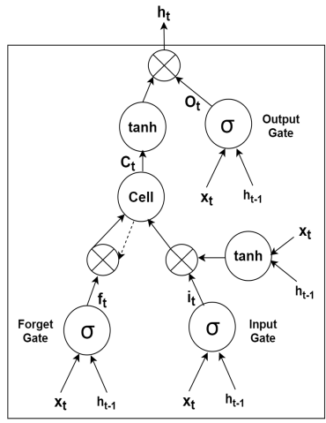

APPLICATION OF THE LONG SHORT-TERM MEMORY(LSTM) MODEL
LSTM 모델 응용
지도된 이진법 및 다중 클래스 분류를 위해 LSTM 모델을 사용한다.
입력 변수(X)와 출력 변수(Y)가 있다.
LSTM 모델을 사용하여 입력에서 출력으로 매핑 기능을 학습한다.
Y = f(X)
목표는 매핑을 정확하게 결정하는 것이다.
따라서, 새로운 입력 데이터(X)를 입력할 때 출력 변수(Y)를 예측할 수 있다.
입력 벡터 $x_{t}$, 숨겨진 입력 벡터 $h_{t−1}$및 출력 벡터 $h_{t}$ 로
구성된 LSTM 셀 아키텍처를 나타낸다.

Slide 51
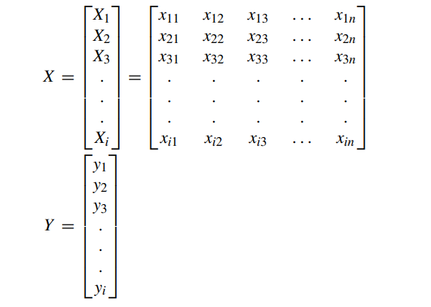

APPLICATION OF THE LONG SHORT-TERM MEMORY(LSTM) MODEL
LSTM 모델 응용
입력 시퀀스 X = ( $X_{1}$, $X_{2}$, $X_{3}$, … $X_{I}$ ) 와 $X_{j}$= ( $X_{j1}$, $X_{j2}$, $X_{j3}$, … $X_{jn}$ ), J $∈$ [ 1, … , i ]를 제공한다.
여기서 $x_{j}$z, z $∈$ [ 1, … , n ]은 입력 변수(X) 의 요소
출력 시퀀스는 Y = ( $y_{1}$, $y_{2}$, $y_{3}$, … , $y_{i}$ ) 이다.
각 시간 단계에서 입력 $X_{j}$는 데이터 세트의 해당 CAN ID의 각 행/CAN 패킷 페이로드이다.
각 행/CAN 패킷은 입력 변수(X)로서 10개의 특징과 예측 변수(Y)로서 하나의 출력 변수(Y)로 구성되었다.

Slide 52
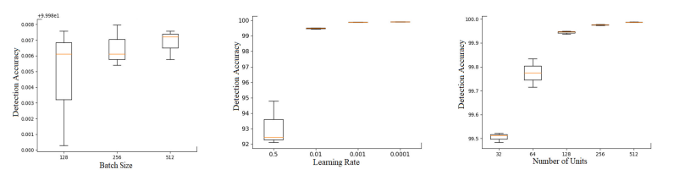
APPLICATION OF THE LONG SHORT-TERM MEMORY(LSTM) MODEL
LSTM 모델 응용
LSTM 모델의 입력 형상은 3차원 (샘플, 시간 단계 및 특징)이어야 하기 때문에 입력의 모양을 바꿔야 한다.
단일 시간 단계를 사용하고 모델의 적합성과 예측 시 LSTM 입력 계층의 3D 배열을 정의한다.
옵티마이저, 학습 속도, 단위, 활성화 기능 등과 같은 다양한 하이퍼 파라미터 값을 변경하는 실험을 한다.
최고의 검출 정확도를 달성하기 위해 실험을 위한 체계적인 실험을 기반으로 최고의 하이퍼 파라미터 값을 선택한다.
benign 및 CAN 버스 공격 인스턴스로 LSTM 분류기를 훈련시킨다.
데이터 세트의 80%는 분류기 훈련에 사용되고 20%는 테스트에 사용된다.
분류기가 어느 정도까지 공격 인스턴스를 탐지할 수 있는지 평가한다.
Vanilla LSTM 모델을 사용하여 실험을 수행하며, 512-512-256-128-64와 같은 단일에서 5개의 숨겨진 층과 임의의 단위 설정이 있는 스택형 LSTM 모델을 사용하고, 이진 및 다중 클래스 분류를 적용한다.

Slide 53
APPLICATION OF THE LONG SHORT-TERM MEMORY(LSTM) MODEL
LSTM 모델 응용
아래 그림은 장치 수에 따른 성능 평가의 예시이다.
낮은 분산으로 최상의 검출 정확도를 달성하려면 낮은 단위 대신 더 큰 단위 -512-256- 을 사용하는 것이 더 낫다.
탐지 정확도
장치 수

Slide 54
APPLICATION OF THE LONG SHORT-TERM MEMORY(LSTM) MODEL
LSTM 모델 응용
옆의 그림은 256-512 Batch Size가 더 나은 검출 정확도를 제공함을 보여준다.
Batch size : 데이터 셋을 여러 작은 그룹으로 나누었을 때 하나의 소그룹에 속하는 데이터 수를 의미한다.
데이터 셋을 나누는 이유는 트레이닝 데이터를 통째로 신경망에 넣으면 비효율적이고, 리소스 사용으로 학습 시간이 오래 걸리기 때문.
아래의 표는 실험에 사용하는 LSTM 매개 변수 세부 사항을 설명한다.
탐지 정확도

Slide 55
APPLICATION OF THE LONG SHORT-TERM MEMORY(LSTM) MODEL
LSTM 모델 응용
단일에서 5개의 LSTM 적층 레이어를 사용한다.
최종 결과는 마지막 레이어 출력인 LSTM 레이어에서 입력을 얻는 Softmax 활성화가 있는 고밀도 레이어이다.
해당 실험에서 Keras API를 사용한다.
Keras는 Python으로 작성되므로 Tensorflow와 함께 사용하기 쉽다.
아래 표는 이진 분류 실험에서 사용하는 매개 변수 값을 제공한다.
초 매개 변수 값 변화를 실험하여 최적의 초 매개 변수 값을 선택하여 실험 진행.

Slide 56
APPLICATION OF THE LONG SHORT-TERM MEMORY(LSTM) MODEL
LSTM 모델 응용
학습률이 0.0001인 Adam OPTIMIZER를 활용한다.
손실 함수로 binary_crossentropy를 사용하고, 출력 활성화 함수로 Sigmoid를 사용한다.
제안된 다중 클래스 LSTM 모델 실험에서, 본 논문에서는 Nadam OPTIMIZER의 나머지 매개 변수는 기본 값으로 사용된다.
아래 그림은 학습률에 따른 수행평가를 나타낸다.
0.0001은 가장 낮은 분산으로 가장 높은 검출 정확도를 제공한다는 것을 알 수 있다.

Slide 57
APPLICATION OF THE LONG SHORT-TERM MEMORY(LSTM) MODEL
LSTM 모델 응용
categorical_crossentropy OPTIMIZER는 손실 함수로 사용된다.
반복 횟수를 200 epochs(에포크)로 설정했다.
검증 데이터를 사용하여 fit() 함수를 통해 검증을 수행한다. 훈련 및 테스트 후, 우리는 정확하게 분류된 여러 사례를 기반으로 정확성과 손실을 계산한다.
최상의 초 매개 변수 값 선택을 위해 모델 손실을 최적화하고 최상의 탐지 정확도를 달성하는 것은 어렵다.
하이퍼 파라미터 값은 딥 러닝 모델을 사용할 때, 더 나은 정확도와 탐지율을 얻기 위한 강력한 지표이다.
본 논문에서는 유용한 모델과 효율적인 설계를 개발하기 위해 올바른 최적화 도구, 활성화 기능, 학습 속도 및 손실 함수를 찾아야 한다.
Nadam과 Adam은 모두 대규모 데이터 세트 및 효율적인 모델과 관련된 적절한 최적화 도구이다.
계층, 활성화 함수, 학습 속도 및 손실 함수와 같은 초 매개 변수 값을 미세 조정.
본 논문에서는 512개의 임의 단위가 있는 계층 1을 사용하여 Hyper-parameter 튜닝을 실험한다.

Slide 58
V. EXPERIMENT RESULTS AND PREFORMANCE EVALUATION

Slide 59
EXPERIMENT RESULTS AND PERFORMANCE EVALUATION
실험 결과 및 성능 평가
탐지 정확도, 탐지 속도, 곡선 아래의 영역(AUC) 수신기 작동 특성(ROC) 곡선 및 F1 점수를 사용하여 CAN 버스 네트워크 공격 탐지 성능을 평가한다.
AUC-ROC가 높을 수록 모델의 강도를 입증하기 때문에 더 좋다.
AUC-ROC가 1.0에 가까울 때 모델이 강하며, AUC-ROC가 0.0에 가까울 때 모델이 약하다(worse model).
클래스 수를 기반으로 다중 클래스 분류를 위한 AUC-ROC 곡선을 그릴 수 있다.
F1 점수는 데이터 세트가 불균형할 때 기계 학습 성능 평가를 측정하는데 필수적인 요소이다.
불균형 데이터 세트의 경우 정확도(Acc)만 감지하여 성능을 평가할 수 있다.
해당 실험은 아래의 표에 설명된 이진 분류 매개 변수 설정으로 실험을 수행한다.

Slide 60
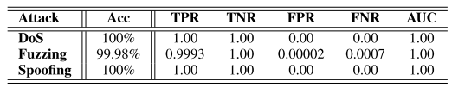
EXPERIMENT RESULTS AND PERFORMANCE EVALUATION
실험 결과 및 성능 평가
이진 분류 결과와 DoS 및 Spoofing 공격이 100% 정확도로 분류되고 Fuzzing이 99.98% 정확도로 감지된다는 것을 보여준다.
FPR은 Fuzzing 공격에 사용할 수 있는 FP 및 FN은 거의 없는 DoS 및 Spoofing 공격의 경우 0이다.

Slide 61
V-A. LSTM LAYER(S) – ATTACKS CLASSIFICATION EXPERIMENT RESULTS

Slide 62
LSTM LAYER(S) – ATTACKS CLASSIFICATION EXPERIMENT RESULTS
LSTM 계층 – 공격 분류 실험 결과
인공 신경망에는 네트워크의 토폴로지를 제어하는 두 가지 주요 초 매개 변수가 있다.
각 숨겨진 계층의 계층 수와 노드 수
가장 효과적인 접근법은 각 숨겨진 레이어와 다른 초 매개 변수 값에 대한 레이어와 노드의 수를 선택하는 것이다.
효과적인 탐지 정확도와 탐지율을 달성하기 위해 최고의 정확도와 탐지율을 제공하는 LSTM 계층의 번호를 선택하고 찾아야 한다.
아래 표의 매개 변수 설정을 기반으로 단일에서 5개의 LSTM 계층을 연구하고, 그 사이의 성능을 비교한다.

Slide 63
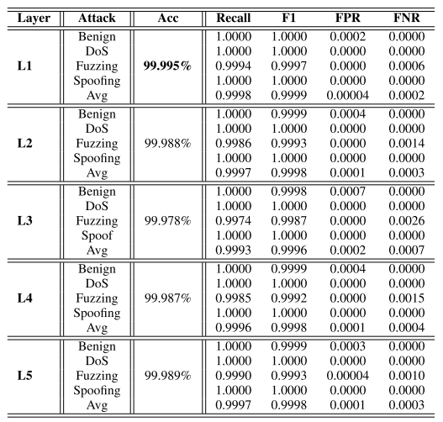
LSTM LAYER(S) – ATTACKS CLASSIFICATION EXPERIMENT RESULTS
LSTM 계층 – 공격 분류 실험 결과
해당 표에서 실험 결과에 따르면, 단일 은닉 레이어를 가진 Vanilla LSTM은 FPR과 FNR이 낮은 곳에서 최고의 검출 정확도 제공
L1이 99.995%의 최고의 검출 정확도를 제공하는 레이어 별 결과를 보여주며, 레이어 크기를 L2-L5로 늘리면 검출 정확도가 감소하고 FPR 및 FNR이 증가하는 것을 알 수 있다.

Slide 64
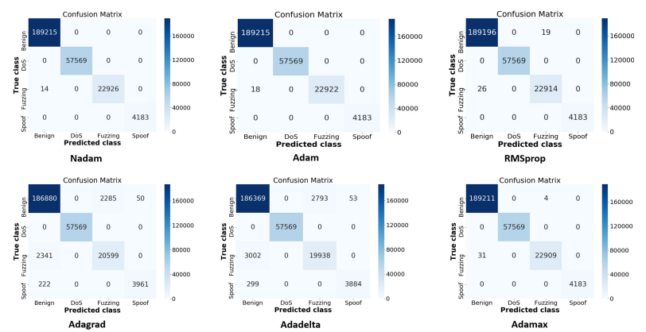
LSTM LAYER(S) – ATTACKS CLASSIFICATION EXPERIMENT RESULTS
LSTM 계층 – 공격 분류 실험 결과
해당 그림에서는 LSTM 다중 클래스 혼란 매트릭스(CM)을 보여준다.
경사 하강법 최적화 도구 매트릭스 오차행렬 – NAIST CAN 공격 데이터 세트

Slide 65
LSTM LAYER(S) – ATTACKS CLASSIFICATION EXPERIMENT RESULTS
LSTM 계층 – 공격 분류 실험 결과
Nadam OPTIMIZER의 경우
DoS 및 Spoofing 공격이 정확하게 분류(100%)되지만, Fuzzing 공격을 Benign(정상)으로 잘못 예측한 것이 14건이 존재한다.
예측 클래스

Slide 66
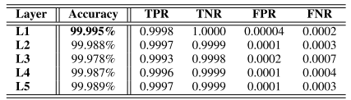
LSTM LAYER(S) – ATTACKS CLASSIFICATION EXPERIMENT RESULTS
LSTM 계층 – 공격 분류 실험 결과
Confusion Matrix와 아래의 표(L1)를 기반으로 FPR과 FNR이 각각 0.00004와 0.0002인 FP와 FN 없이 DoS와 Spoofing 공격을 더 정확하게 감지한다.
본 논문의 실험에서 L2-L5가 탐지율을 감소시키는 Fuzzing 공격 탐지와 관련하여 L1이 최고의 탐지율을 제공한다는 것을 알 수 있다.

Slide 67
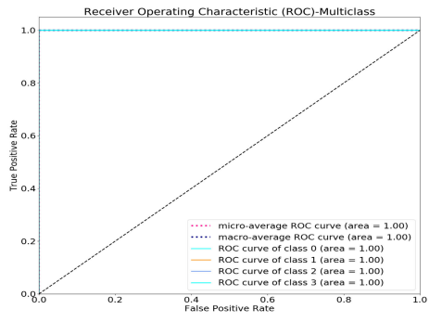
LSTM LAYER(S) – ATTACKS CLASSIFICATION EXPERIMENT RESULTS
LSTM 계층 – 공격 분류 실험 결과
아래 그림은 ROC 곡선을 나타내며, 모든 클래스에 대해 AUC가 1.0임을 볼 수 있다.
이는 모든 인스턴스가 거의 정확하게 분류되었음을 나타내며, 제안한 모델이 CAN 버스 네트워크 공격을 분류하는데 매우 효과적이라는 것을 보여준다.
AUC = 1.0
TPR
FPR

Slide 68
V-B. NADAM LEARNING RATE – LSTM CLASSIFICATION RESULTS

Slide 69
NADAM LEARNING RATE – LSTM CLASSIFICATION RESULTS
NADAM 학습률 – LSTM 분류 결과
Gradient descent(경사 하강)은 신경망 최적화를 위해 가장 널리 사용되고 있는 최적화 알고리즘 중 하나이다.
OPTIMIZER Learning Rate(LR)은 탐지 정화도와 관련된 중요한 요소 중 하나이다.
가중치와 편향은 큰 학습률 사용의 경우 급격한 변화이다.
높은 학습률은 Global minima ( 손실함수의 전역 최솟값이 아닌 지역 극솟값으로 수렴 )의 overpass를 발생시킬 수 있다.
Overpass의 위험을 피하기 위해서는 minima를 큰 값 대신 낮은 학습률로 설정하는 것이 좋다.
학습 시간은 더 길고, 낮은 학습률로 수렴하는 시간도 급증한다.

Slide 70
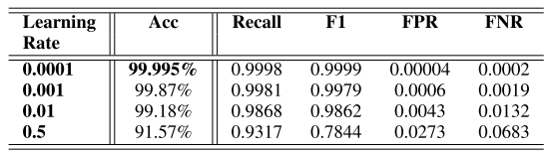
NADAM LEARNING RATE – LSTM CLASSIFICATION RESULTS
NADAM 학습률 – LSTM 분류 결과
해당 표는 학습률이 낮을 수록 탐지 정확도가 높다는 것을 보여준다.

Slide 71
V-C. OPTIMIZERS –
CLASSIFICATION RESULTS

Slide 72
OPTIMIZERS – CLASSIFICATION RESULTS
OPTIMIZERS – 분류 결과
딥러닝 모델 성능 최적화
Batch gradient( batch 경사 하강 ), Stochastic gradient( 확률적 경사 하강 ), mini-batch gradient( mini-batch 경사 하강 )
목표 함수의 기울기를 계산하고자 하는 데이터의 양에 따라 기울기 강하를 선택해야 한다.

Slide 73
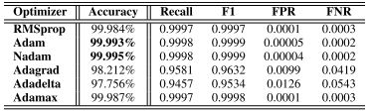
OPTIMIZERS – CLASSIFICATION RESULTS
OPTIMIZERS – 분류 결과
본 논문에서는 RMSprop, Adam, Adagrad, Adadelta, Adamax 및 Nadam 총 6가지 OPTIMIZER를 연구한다.
Adam과 Nadam은 CAN 버스 공격에 높은 탐지 정확도를 제공한다.
99.995%, 99.993%의 탐지 정확도를 제공하며, 두 최적화 도구 탐지율은 0.9998%이다.

Slide 74
V-D. ACTIVATION FUNCTION – CLASSIFICATION RESULTS

Slide 75
ACTIVATION FUNCTION – CLASSIFICATION RESULTS
활성화 기능 – 분류 결과
모델에서 CAN 버스 공격을 분류하기 위해 입력 활성화 함수로 Sigmoid, 출력 활성화 함수로 Softmax를 사용한다.
L1을 이용하여 3가지 입력 활성화 함수로 연구하였다.
아래 표의 파라미터 값 설정을 사용한다.
입력 활성화 기능만 tanh(hyperbolic Tangent), relu(Rectified Linear Unit) 및 Sigmoid로 변경한다.

Slide 76

ACTIVATION FUNCTION – CLASSIFICATION RESULTS
활성화 기능 – 분류 결과
해당 표는 Relu에 비해 Sigmoid와 tanh가 최고의 성능을 제공하는 것을 보여준다.
Sigmoid 및 tanh 입력 확성화 기능은 99.995%, 99.994%의 최고의 검출 정확도를 제공한다.
반면, relu는 99.998%의 검출 정확도를 제공한다.

Slide 77
V-E. LOSS FUNCTION – CLASSIFICATION RESULTS

Slide 78
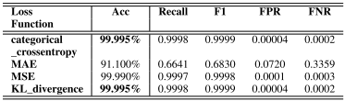
LOSS FUNCTION – CLASSIFICATION RESULTS
손실 함수 – 분류 결과
딥 러닝 접근법에서 손실 함수는 탐지 정확도에 크게 영향을 미치는 필수 요소이다.
모델을 최적화하고 오차를 줄이기 위해서는 모델의 적절한 손실 함수를 선택하여 결과를 정확하게 예측해야 한다.
손실 함수를 변경하고 성능을 비교한다.
CAN 버스 탐지에 관한 다른 최적화 프로그램에 비해 categorical_crossentropy 및 kullback_leibler_divergence가 잘 수행됨을 보여준다.
두 최적화 도구 모두 99.995%의 유사한 탐지 정확도를 제공한다.

Slide 79
V-F. RESULTS COMPARISION WITH
THE SURVIVAL ANALYSIS METHOD/DATASET

Slide 80
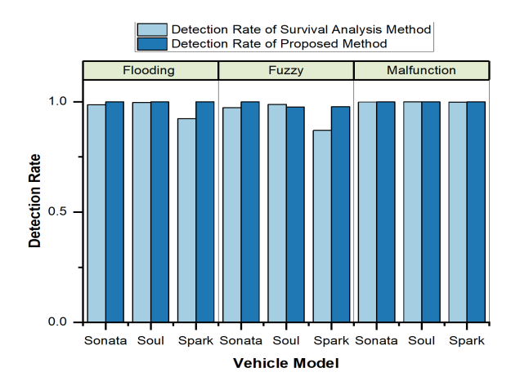
RESULTS COMPARISION WITH THE SURVIVAL ANALYSIS METHOD/DATASET
생존 분석 방법/데이터 세트와의 결과 비교
제안된 방법은 탐지율이 높은 공격을 분류하는데 매우 효과적이며, 생존 분석 방법의 평균 탐지율보다 높은 탐지율을 달성한다.
생존율 분석법
제안된 방법의 탐지율
탐지율 – 차량 IDS의 생존 분석 데이터 세트와의 비교

Slide 81
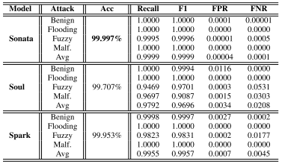
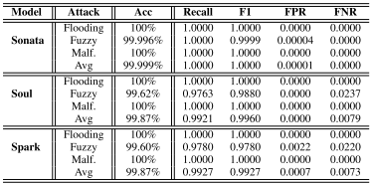
RESULTS COMPARISION WITH THE SURVIVAL ANALYSIS METHOD/DATASET
생존 분석 방법/데이터 세트와의 결과 비교
본 논문에서는 제안된 LSTM IDS를 자동차 IDS의 생존 분석 데이터 세트에 적용한다.
데이터 세트에는 Flooding, Fuzzy 및 Malfunction 공격이 포함된 세 가지 다른 자동차 모델이 포함되어 있다.
아래 두 개의 표에서 LSTM이 Flooding 및 오작동 탐지율이 거의 1.00이고 퍼지 공격에 대해 거의 보이지 않는 거의 100%의 정확도로 공격을 감지할 수 있다는 실험 결과를 볼 수 있다.
LSTM Multicass 분류 결과 – 자동차 IDS에 대한
생존 분석 데이터 세트
LSTM 이진 분류 결과 – 자동차 IDS에 대한 생존 분석 데이터 세트

Slide 82
CONCLUSION
결론
본 논문에서는 차량 내 CAN 버스 네트워크 공격을 위한 효과적인 장단기 메모리(LSTM) 기반 침입 탐지 시스템(IDS)을 제안한다.
실제 차량에서 무공격 트래픽을 추출하여 CAN 버스 공격 데이터 세트를 개발한다.
해당 연구에서는 무공격 데이터 세트에 DoS, Fuzzing, Spoofing의 세 가지 공격 유형을 주입하여 공격 데이터 세트를 생성한다.
데이터 세트를 효과적으로 전처리하고, 제안된 LSTM 모델은 99.995%의 높은 정확도와 고려했던 계층과 최적화에 대한 낮은 FPR 및 FNR로 정상 및 공격 클래스를 분류할 수 있다.
초 매개 변수 값의 변화를 철저히 연구하고 효율적인 탐지 정확도와 탐지율을 달성하기 위해 최적으로 매개 변수 값을 선택한다.
실험 결과에 따르면, Vanilla LSTM은 Sigmoid 활성화 기능으로 최고의 검출 정확도를, Nadam OPTIMIZER는 학습률 0.0001로 제공한다. 또한, 제안된 모델 탐지율이 CAN 버스 공격 탐지와 관련된 작업을 능가한다는 것을 보여주기 위해 생존 분석 데이터 세트로 실험을 수행한다.

Slide 83
Q&A

Slide 84
Thank You

